Slide 1
Jabatan Hal Ehwal Agama Terengganu
KHUTBAH MULTIMEDIA
Siri: 34 / 2023
15 Safar 1445H/1 September 2023M
BULAN SAFAR BUKAN PEMBAWA MALANG
http://e-khutbah.terengganu.gov.my

Slide 2
Pujian Kepada Allah SWT
الْحَمْدُ لِلَّهِ
Segala puji-pujian hanya bagi Allah SWT

Slide 3
Syahadah
وَأَشْهَدُ أَنْ لَا إِلٰهَ إِلَّا اللهُ وَحْدَهُ لَا شَرِيْكَ لَهُ، وَأَشْهَدُ أَنَّ مُحَمَّدًا عَبْدُهُ وَرَسُوْلُهُ
Dan aku bersaksi bahawa tiada Tuhan selain Allah, Yang Maha Esa, tiada sekutu bagiNya
Dan aku bersaksi bahawa junjungan kita (Nabi) Muhammad (SAW) adalah hamba dan RasulNya

Slide 4
Selawat Ke Atas Nabi Muhammad SAW
اللهم صَلِّ وسَلِّمْ عَلَى سَيِّدِنَا مُحَمَّدٍ، وَعَلَى آلِهِ وَأَصْحَابِهِ وَمَنْ
تَبِعَهُمْ بِإِحْسَانٍ إِلَى يَوْمِ الدِّيْن
Ya Allah, selawat dan salam ke atas junjungan kami Muhammad, keluarga dan para sahabatnya, dan sesiapa sahaja
yang mengikuti mereka secara baik hingga hari Kiamat.

Slide 5
Pesanan Takwa
اِتَّقُوا اللَّهَ
“Bertaqwalah kepada Allah”

Slide 6
Tajuk
Khutbah Hari Ini:
BULAN SAFAR BUKAN PEMBAWA MALANG
15 SAFAR 1445H/ 1 September 2023

Slide 7
Sekarang ini
Kita berada dalam bulan
Safar 1445 Hijrah.

Slide 8
Sekarang ini
Bulan yang kedua dalam kalendar Islam

Slide 9
Safar dalam bahasa Arab memberi maksud kosong.
Kosong di sini merujuk kepada kebiasaan masyarakat Arab jahiliah iaitu, pada bulan Safar, mereka meninggalkan rumah dan kampung halaman mereka kosong kerana melaksanakan tugas penting seperti keluar berperang, berdagang, merantau dan sebagainya.

Slide 10
Dalam lipatan sejarah Islam pula
Bulan Safar mencatatkan pelbagai peristiwa besar dan penting yang sewajarnya menjadi bahan renungan setiap Muslim dalam kehidupan seharian.

Slide 11
Di Antara Peristiwa Penting Tersebut ialah:
1) Pernikahan Rasulullah SAW dengan Saidatina Khadijah binti Khuwailid RA. Ia berlaku sebelum baginda SAW diangkat menjadi Rasul.
2) Bulan Safar juga menyaksikan Rasulullah SAW menikahkan anak kesayangan Baginda iaitu Sayyidah Fatimah RA dengan Saidina Ali bin Abi Thalib RA.

Slide 12
Di Antara Peristiwa Penting Tersebut ialah:
3) Bulan Safar turut menyaksikan Rasulullah SAW bersama Saidina Abu Bakar RA mula melakukan hijrah dari Mekah menuju ke Madinah,
Selain peristiwa-peristiwa besar yang lain.

Slide 13
Namun begitu,
Di sebalik peristiwa penting yang menjadi ingatan dan panduan kepada umat Islam, terdapat sebahagian kecil umat Islam melakukan perkara-perkara bidaah dan khurafat yang bertentangan dengan syariat Islam pada bulan Safar.

Slide 14
Ini kerana,
menurut kepercayaan turun-temurun sesetengah mereka yang jahil, Safar merupakan bulan turunnya bala bencana dan mala- petaka. Dengan sebab itu, setiap tahun mereka akan melakukan amalan-amalan karut sebagai cara untuk menolak bala dan musibah dalam hidup.

Slide 15
Ada juga sebahagian masyarakat menganggap bulan ini membawa sial dan majal sehingga mereka menangguhkan semua urusan penting kepada bulan berikutnya.

Slide 16
Jika Bulan Safar itu memberi makna kosong,
Apakah manfaat dan kelebihan yang kita boleh ambil darinya?

Slide 17
Jika Bulan Safar itu memberi makna kosong,
Apakah sanggup kita membiarkan amalan kita juga kosong tanpa ganjaran atau pahala daripada Allah?

Slide 18
Sebagai hamba Allah,
Apa yang penting, jangan sama sekali bulan Safar ini berlalu tanpa melakukan sebarang kebaikan.
Sedangkan hakikatnya, manusia diciptakan adalah sebagai hamba Allah dan akan diperhitungkan setiap apa yang dikerjakan.

Slide 19
Allah SWT berfirman
dalam surah Az-Zariyat ayat 56:
Maksudnya : “Aku tidak menciptakan jin dan manusia melainkan agar mereka beribadah kepada-Ku”.

Slide 20
Dalam ayat 115 Surah
Al-Mu’minun pula,
Allah berfirman secara jelas menekankan bahawa manusia tidaklah diciptakan dengan sia-sia tanpa tanggungjawab tertentu yang bakal diperhitungkan nanti:

Slide 21
Allah SWT berfirman
dalam Surah Al-Mu’minun ayat 115 :
Maksudnya : “Maka apakah kamu mengira, bahawa sesungguhnya Kami menciptakan kamu secara main-main (sia-sia saja), dan bahawa kamu tidak akan dikembalikan kepada Kami?”

Slide 22
Bagi mereka yang merasakan diri sudah penuh dengan amal kebaikan,
Jangan berlengah dan sekali-kali merasakan bahawa ia sudah cukup sebagai bekalan Akhirat.

Slide 23
SEBALIKNYA
bermuhasabahlah, apakah amalan-amalan tersebut sudah diterima oleh Allah atau masih kosong pahalanya, serta ditolak kerana ada dalamnya sikap menunjuk-nunjuk dan sebagainya.

Slide 24
Lebih-lebih lagi, dalam era IT ini, kadang-kadang setiap kebaikan yang dilakukan, ia menjadikan manusia leka, lalu suka untuk menunjuk-nunjuk pekerjaan dan amalan baik yang dilakukan dalam media sosial seperti

Slide 25
Facebook
Instagram
Tik Tok
Dan sebagainya

Slide 26
Umumnya,
Adalah kurang elok untuk seseorang menampakkan amal kebaikan yang dilakukan kecuali bagi mereka yang mampu mengendalikan hawa nafsu dari sifat riak, takabbur, bangga diri dan sebagai.

Slide 27
Di sini,
Kita bimbang, apakah kita termasuk dalam golongan yang ikhlas dalam melakukan amal kebajikan atau sekadar mencari nama dan pujian manusia semata-mata.

Slide 28
Sebagai kesimpulan,
Marilah sama-sama kita mengambil iktibar daripada khutbah hari ini:

Slide 29
Sebagai kesimpulan,
1
Bulan Safar perlu dimanfaatkan dengan amal kebajikan sepertimana bulan-bulan lain, bagi meningkatkan taqwa kita kepada Allah. Janganlah kita mensia-siakan usia dengan aktiviti atau pekerjaan yang tidak berfaedah, lalu menjauhkan kita daripada rahmat serta redha Allah

Slide 30
Sebagai kesimpulan,
2
Kita perlu sentiasa berazam dan berusaha untuk menjadikan setiap pekerjaan kita adalah kosong dari maksiat, baik maksiat mata, telinga, hati dan anggota tubuh yang lain.

Slide 31
Sebagai kesimpulan,
3
Jauhilah dari kepercayaan dan fahaman karut yang mengaitkan Bulan Safar dengan sebarang bentuk musibah, malapetaka, perkara khurafat dan tahayul yang merosakkan Aqidah serta sistem sosial dalam masyarakat Islam seluruhnya

Slide 32
أعُوذُ بِاللهِ مِنَ الشَّيْطَانِ الرَّجِيمِ
Maksudnya:
Tidak ada kesusahan yang menimpa (seseorang) melainkan dengan izin Allah; dan sesiapa yang beriman kepada Allah, Allah akan memimpin hatinya; dan (ingatlah), Allah Maha Mengetahui akan tiap-tiap sesuatu.
(At-Taghabun: ayat 11)

Slide 33
بَارَكَ اللهُ لِيْ وَلَكُمْ فِي الْقُرْآنِ الْعَظِيْمِ،
وَنَفَعَنِيْ وَإِيَّاكُمْ بِمَا فِيْهِ مِنَ الآيَاتِ وَالذِّكْرِ الْحَكِيْمِ،
وَتَقَبَّلَ مِنِّيْ وَمِنْكُمْ تِلاَوَتَهُ إِنَّهُ هُوَ السَّمِيْعُ الْعَلِيْمُ،
أَقُوْلُ قَوْلِيْ هَذَا وَأَسْتَغْفِرُ اللهَ الْعَظِيْمَ لِيْ وَلَكُمْ،
وَلِسَائِرِ المُسْلِمِينَ وَالمُسْلِمَاتِ وَالمُؤْمِنِينَ وَالمُؤْمِنَاتِ،
فَاسْتَغْفِرُوْهُ، إِنَّهُ هُوَ الْغَفُوْرُ الرَّحِيْمُ.

Slide 34
Doa Antara Dua Khutbah
آمِينَ ، يَا مُوَفِّقَ الطَّائِعِينَ
وَفِّقنَا لِطَاعَتِكَ أَجمَعِينَ
وَتُب عَلَينَا وَعَلَى المُسلِمِينَ
وَاغفِر ذَنبَ مَن يَقُولُ: «أَستَغفِرُ اللهَ» العَظِيمَ
وَنَستَغفِرُ اللهَ

Slide 35
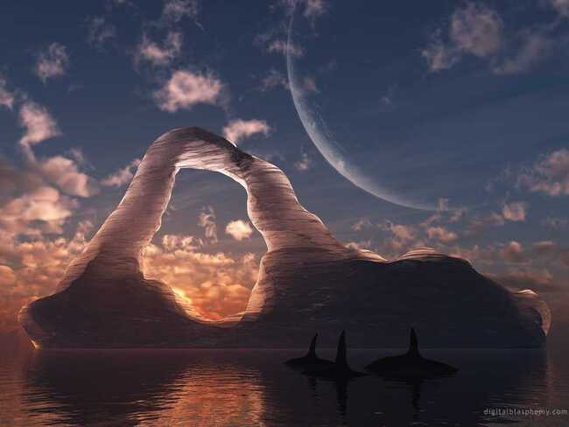
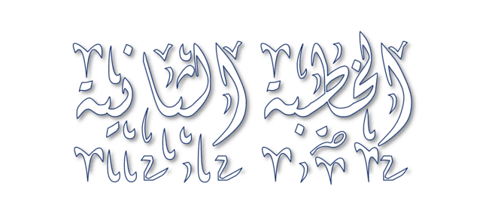

Slide 36
Pujian Kepada Allah S.W.T.
الْحَمْدُ لِلَّهِ
Segala puji-pujian hanya
bagi Allah S.W.T.

Slide 37
Syahadah
وَأَشْهَدُ أَن لآ إِلَهَ إِلاَّ اللهُ وَحْدَهُ لاَ شَرِيْكَ لَهُ، وَأَشْهَدُ أَنَّ سَيِّدَنَا مُحَمَّدًا عَبْدُهُ وَرَسُوْلُهُ.
Dan aku bersaksi bahawa sesungguhnya tiada tuhan melainkan Allah, Yang Maha Esa, tiada sekutu bagi-Nya, dan juga aku bersaksi bahawa junjungan kami (Nabi) Muhammad (S.A.W) hamba-Nya dan rasul-Nya.

Slide 38
Selawat Ke Atas
Nabi Muhammad S.A.W
اللَّهُمَّ صَلِّ وَسَلِّمْ وَبَارِكْ عَلَى سَيِّدِنَا مُحَمَّدٍ، وَعَلَى آلِهِ وَأَصْحَابِهِ أَجْمَعِيْنَ
Ya Allah, cucurilah rahmat, kesejahteraan dan keberkatan ke atas junjungan kami (Nabi) Muhammad (S.A.W) dan ke atas keluarganya dan sekalian para Sahabatnya.

Slide 39
Seruan Takwa
اتَّقُوا اللَّهَ فَقَدْ فَازَ الْمُتَّقُوْنَ
Bertakwalah kepada Allah dengan sebenar-benarnya, sesungguhnya berjayalah orang-orang yang bertaqwa.

Slide 40
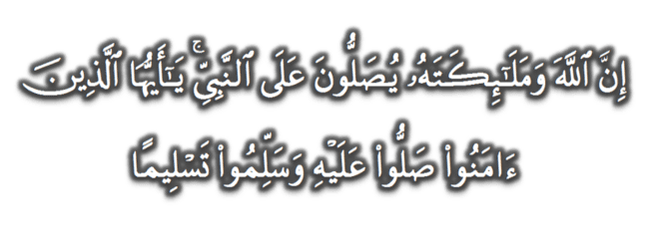
Seruan
Memperbanyakkan ucapan selawat dan salam kepada Rasulullah SAW
(Surah Al-Ahzab : Ayat 56)
“Sesungguhnya Allah Taala Dan Para MalaikatNya Sentiasa Berselawat Ke Atas Nabi (Muhammad).
Wahai Orang-orang Beriman! Berselawatlah Kamu
Ke Atasnya Serta Ucapkanlah Salam Sejahtera Dengan Penghormatan Ke Atasnya Dengan Sepenuhnya”.

Slide 41
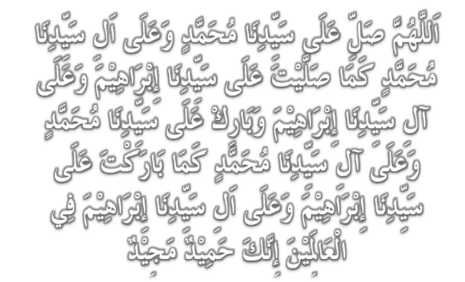
Selawat

Slide 42
DOA
اللَّهُمَّ اغْفِرْ لِلْمُؤْمِنِيْنَ وَالْمُؤْمِنَاتِ، وَالمُسْلِمِيْنَ وَالْمُسْلِمَاتِ الأَحْيَاءِ مِنْهُمْ وَالأَمْوَات،
إِنَّكَ سَمِيْعٌ قَرِيْبٌ مُجِيْبُ الدَّعَوَات.
اللَّهُمَّ ادْفَعْ عَنَّا الْبَلاءَ وَالْوَبَاءَ وَالْفَحْشَاءَ
مَا لا يَصْرِفُهُ غَيْرُكَ

Slide 43
DOA
اللَّهُمَّ إِنَّا نَعُوذُ بِكَ مِنَ البَرَصِ وَالْجُنُونِ وَالْجُذَامِ وَمِن سَيِّئِ الأَسْقَامِ.
اللَّهُمَّ اشْفِ مَرْضَانَا وَارْحَمْ مَّوْتَانَا، وَالْطُفْ بِنَا فِيمَا نَزَلَ بِنَا

Slide 44
Ya Allah…
Peliharakanlah
Kebawah Duli Yang Maha Mulia Raja Kami
Al-Wathiqu Billah Sultan Mizan Zainal Abidin Ibni Al-Marhum Sultan Mahmud
Al-Muktafi Billah Shah,
Limpahkanlah RahmatMu Untuk Baginda,
Juga Untuk Sultanah Nur Zahirah
Sultanah Terengganu
Dan Peliharakanlah Putera Puteri,
Ahli Keluarga, Keturunan dan Kerabat Baginda

Slide 45
Ya Allah…
Peliharakanlah Para Ulama’,
Semua Pembesar, Hakim-Hakim,
Pegawai Kerajaan dan Rakyat Jelata Baginda
Dari Kalangan Orang Islam dan
Mereka Yang Beriman Lelaki dan Perempuan
Di Dunia dan Akhirat Dengan Segala RahmatMu,
Wahai Allah Yang Maha Penyayang.
Ya Allah…
Peliharakanlah Juga Raja Muda Kami
Tengku Muhammad Ismail Ibni
Al-Wathiqu Billah Sultan Mizan Zainal Abidin

Slide 46
DOA …
Ya Allah, Ya Rahman, Ya Rahim
Perbaikilah hubungan sesama kami dengan penuh kasih sayang. Limpahkanlah dalam kehidupan keluarga kami ketenangan dan kebahagiaan, Semangat muafakat dalam kejiranan, Para remaja yang teguh iman, tinggi ilmu dan mulia akhlaknya.

Slide 47
DOA …
Ya Allah,
Kami pohon kehadrat-Mu agar mantapkanlah pegangan kami menurut ajaran Ahli Sunnah Waljamaah dan jadikanlah kami sentiasa istiqamah dalam melaksanakan segala perintah-Mu. .

Slide 48
DOA …
Ya Allah,
Perkukuhkan perpaduan umat Islam di negeri Terengganu. Jadikanlah negeri ini negeri yang aman, maju lagi diberkati. Bukakanlah pintu-pintu rezeki dari segala penjuru. Kurniakanlah kepada kami nikmat kesejahteraan yang berterusan. Jauhkanlah negeri kami ini daripada segala malapetaka, musibah dan apa jua kemurkaan-Mu..
Amin Ya Rabbal alamin

Slide 49
DOA PENUTUP…
رَبَّنَا آتِنَا فِي الدُّنْيَا حَسَنَةً وَفِي الآخِرَةِ حَسَنَةً
وَقِنَا عَذَابَ النَّارِ
Kurniakanlah Kepada Kami Kebaikan Di Dunia Dan Kebaikan Di Akhirat Serta Hindarilah Kami Dari Seksaan Neraka
وَصَلَّى اللهُ عَلىَ سَيِّدِنَا مُحَمَّدٍ وَعَلىَ آلِهِ وَصَحْبِهِ وَسَلَّمْ.
وَالْحَمْدُ للهِ رَبِّ الْعَالَمِيْنَ

Slide 50
عِبَادَ اللهِ!
اُذْكُرُوْا اللهَ الْعَظِيْمَ يَذْكُرْكُمْ،
وَاشْكُرُوْهُ عَلَى نِعَمِهِ يَزِدْكُمْ،
وَلَذِكْرُ اللهِ أَكْبَرُ، وَاللهُ يَعْلَمُ مَا تَصْنَعُوْنَ

Slide 51
قُوْمُوْا إِلَى صَلاتِكُمْ،
يَرْحَمْكُمُ الله

